Slide 1

DayToon
2012150024 백 종엽
2013152038 지 상원
2012152019 송 현호

Slide 2
Contents Table
지적사항 개선
참조 및 사례
무엇을 만드나?
구성도
개발 환경과 방안
개발 현황
업무 분담
수행일정
참고문헌

Slide 3
데모시 보여줘야 할 내용이 무엇인지

Slide 4
데이툰은 ?
누구나 쉽게 만화같은 효과와 귀여운 스티커로 멋진 만화를 만들어 공유할 수 있는 어플리케이션

Slide 5

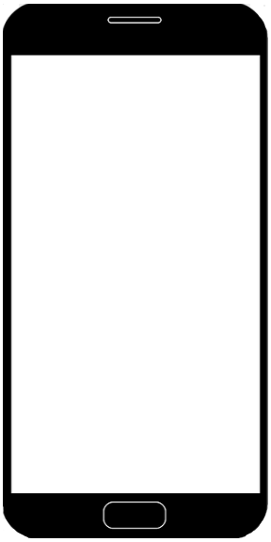



Slide 6
Application
Android Studio를 이용하여 App을 구현
최신 안드로이드 버전을 기반으로 제작
카메라는 안드로이드 카메라를 사용함
OpenCV를 이용한 영상처리(필터) 및 안면인식(스티커)
그 외의 기능은 순수코딩 (레이아웃)
Server 및 DB
Php와 MySQL을 이용한 서버 원하는 스티커를 받아온다
공용갤러리를 통한 작품 공유 (php, Apache)

Slide 7
CPU | Media MT6735 1.30GHz
Memory | 2 GB
Graphics | ARM Mali-T720 650 MHz
HDD | 16 GB 내장 메모리
O/S | Android Marshmallow (6.0.1)
개발 tool | 안드로이드 스튜디오
개발 언어 | Java, C++

Slide 8
개발 완료한 기능
흑백 필터 구현, 컬러 필터 구현, 유채화 필터 구현
스티커 부착 기능 (서버 추가 X)
4컷 레이아웃, 말 풍선 추가 기능
공유 갤러리
개발할 기능
필터 업그레이드
서버로부터 스티커 받는 기능
더 다양한 레이아웃과 말 풍선 형태
개발에서 제외할 기능
무리하지 않은 주제를 선정 하였으므로 계획대로 개발할 예정

Slide 9
졸업작품 GItHub 주소
https://github.com/kinaer/GraduatedProject
팀원별 GitHub ID
팀장 : 백종엽
ID : kinaer
팀원 : 지상원
ID : Jisangwon
팀원 : 송현호
ID : hgke66

Slide 10
 | 백 종엽 | 송 현호 | 지 상원
자료수집 | OpenCV, 안드로이드 카메라 | 안드로이드, 웹툰 등 만화 | Windows APM
설 계 | 사진 필터를 이용한 편집 안면 인식 기능을 통한 스티커 | 사진을 만화처럼 연속적으로 묶어 줌 레이아웃 기능 | 안면 스티커를 저장하는 데이터베이스 업로드, 다운로드가 가능한 공유 게시판
구 현 | 카메라, 만화화 필터, 안면 스티커 | 그리드 뷰를 이용해 이미지 불러오기로 여러 사진을 골라서 원하는 장면에 넣어준다 | 스티커 서버 공용 갤러리 서버
테스트 | 장비 작동/제어 테스트 원격 작동/제어 테스트 통합테스트 / 유지보수

Slide 11
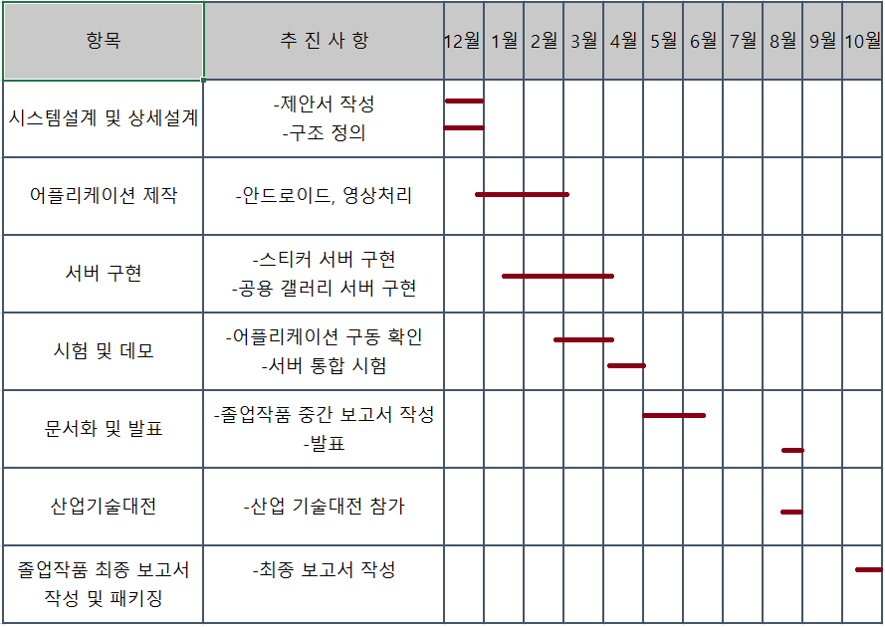

Slide 12
서버
Windows용 APM 관련 서적 및 사이트
OpenCV
http://docs.opencv.org/2.4/modules/refman.html
https://sites.google.com/site/opencvwikiproject/
http://cafe.naver.com/opencv
안드로이드
http://www.androidpub.com/
그림으로 쉽게 설명하는 안드로이드 프로그래밍, 생능출판

Slide 13
감사합니다.

